Slide 1


人教版 数学 七年级 上册
第一章 有理数
1.1 正数和负数（第1课时）
七年级xx班 主讲：xxx

Slide 2
新知探究
1. 北京冬季某一天的最高气温为零上 3 摄氏度，最低气温为零下 3
摄氏度.
2. 某公司今年 7 月份盈利 50 万元，8 月份亏损 10 万元.
3. 某年，我国棉花产量比上年增长 7.8%，玉米产量比上年减少 0.7%.
每个情境中有哪些量？

Slide 3
新知探究
1. 北京冬季某一天的最高气温为零上 3 摄氏度，最低气温为零下 3
摄氏度.
2. 某公司今年 7 月份盈利 50 万元，8 月份亏损 10 万元.
3. 某年，我国棉花产量比上年增长 7.8%，玉米产量比上年减少 0.7%.
每个情境中有哪些量？

Slide 4
新知探究
1. 北京冬季某一天的最高气温为零上 3 摄氏度，最低气温为零下 3
摄氏度.
2. 某公司今年 7 月份盈利 50 万元，8 月份亏损 10 万元.
3. 某年，我国棉花产量比上年增长 7.8%，玉米产量比上年减少 0.7%.
每个情境中有哪些量？

Slide 5
新知探究
1. 北京冬季某一天的最高气温为零上 3 摄氏度，最低气温为零下 3
摄氏度.
2. 某公司今年 7 月份盈利 50 万元，8 月份亏损 10 万元.
3. 某年，我国棉花产量比上年增长 7.8%，玉米产量比上年减少 0.7%.
每个情境中有哪些量？

Slide 6
新知探究
1. 北京冬季某一天的最高气温为零上 3 摄氏度，最低气温为零下 3
摄氏度.
2. 某公司今年 7 月份盈利 50 万元，8 月份亏损 10 万元.
3. 某年，我国棉花产量比上年增长 7.8%，玉米产量比上年减少 0.7%.
每个情境中都有两个量，这两个
量含义不同，它们有什么共性？

Slide 7
新知探究
1. 北京冬季某一天的最高气温为零上 3 摄氏度，最低气温为零下 3
摄氏度.
2. 某公司今年 7 月份盈利 50 万元，8 月份亏损 10 万元.
3. 某年，我国棉花产量比上年增长 7.8%，玉米产量比上年减少 0.7%.
它们都是具有相反意义的量

Slide 8
新知探究
1. 北京冬季某一天的最高气温为零上 3 摄氏度，最低气温为零下 3
摄氏度.
2. 某公司今年 7 月份盈利 50 万元，8 月份亏损 10 万元.
3. 某年，我国棉花产量比上年增长 7.8%，玉米产量比上年减少 0.7%.
如何用数表示具有相反意义的量？

Slide 9
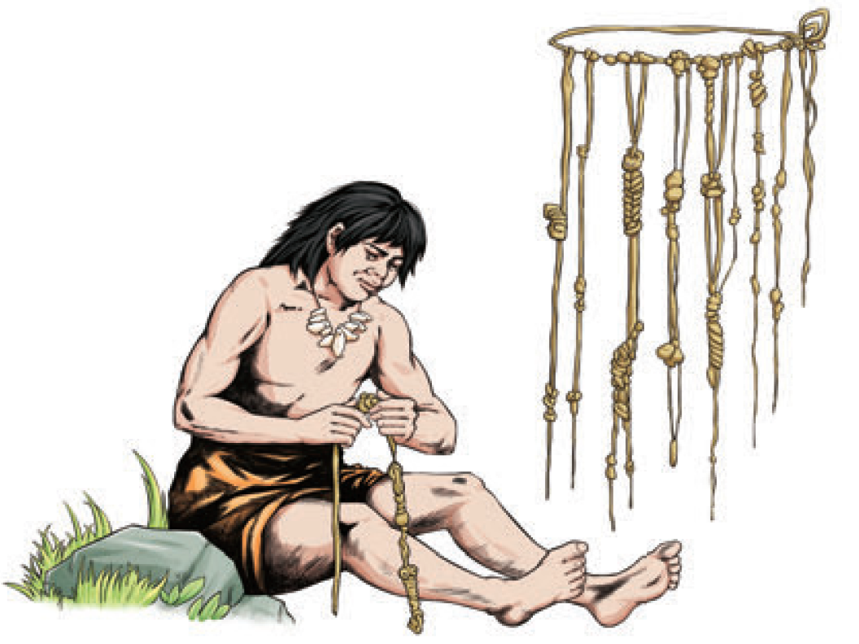
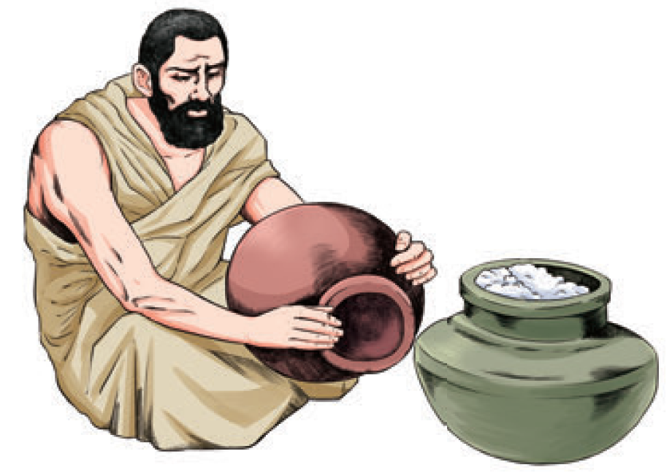
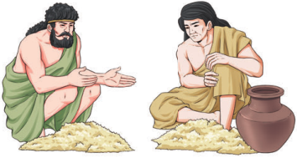
新知探究
数的产生和发展离不开生活和生产的需要.
在我国古代，由记数、排
序，产生数 1，2，3，…
在古印度，由表示“没
有”“空位”，产生数 0
在古埃及，由分物、测量，
产生分数 ， ，⋯
人们对数的认识就是伴随着记数、测
量、运算等方面的需求不断拓展的.

Slide 10
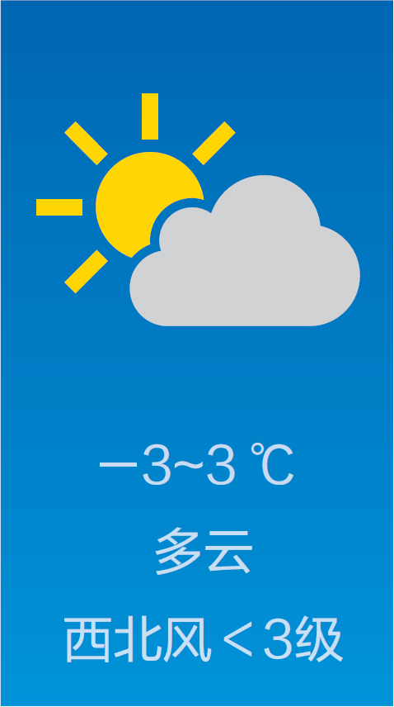
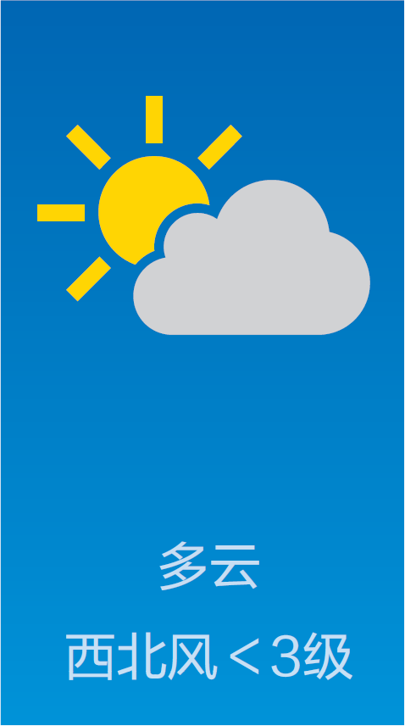
新知探究
－5 ~ 2 ºC
负号
－3 ºC
3 ºC
零下 3 摄氏度
零上 3 摄氏度
具有相反意义的量

Slide 11
新知探究
1. 北京冬季某一天的最高气温为零上 3 摄氏度，最低气温为零下 3 摄氏度．如何
用数区分“零上 3 摄氏度”和“零下 3 摄氏度”？
2. 某公司今年 7 月份盈利 50 万元，8月份亏损 10 万元．该公司在记账时如何用数
分别表示“盈利 50 万元”和“亏损 10 万元”？
3. 某年，我国棉花产量比上年增长 7.8%，玉米产量比上年减少 0.7%．统计这两种
农作物产量的变化情况时，如何用数分别表示“增长 7.8%”和“减少 0.7%”？
3 ºC
－3 ºC
50 万元
－10 万元
7.8%
－0.7%

Slide 12
新知探究
理解概念
像 3，50，7.8% 这样大于 0 的数叫作正数.
像－3，－10，－0.7% 这样在正数前加上符号“－”(读作“负”)
的数叫作负数.

Slide 13
新知探究
为了明确表达与负数的相反意义，在正数前面也加上符号“＋”(读
作“正”).
例如
＋1 800，＋3，＋0.5，….
1 800，3，0.5，….

Slide 14
新知探究
一个数前面的“＋”“－”叫作这个数的符号.
一般地，正数的符号是“＋”(读作“正”)，负数的符号是“－”
(读作“负”).
0 既不是正数，也不是负数．

Slide 15
新知探究
请举出实际情境中的具有相反意义的量，并用数表示它们.
上升 2 m
下降 3 m
＋2 m
－3 m
支出 20 元
收入 30 元
－20 元
＋30 元
温度升高 2 ºC
温度降低 2 ºC
＋2 ºC
－2 ºC
用正数和负数可以表示具有相反意义的量.

Slide 16
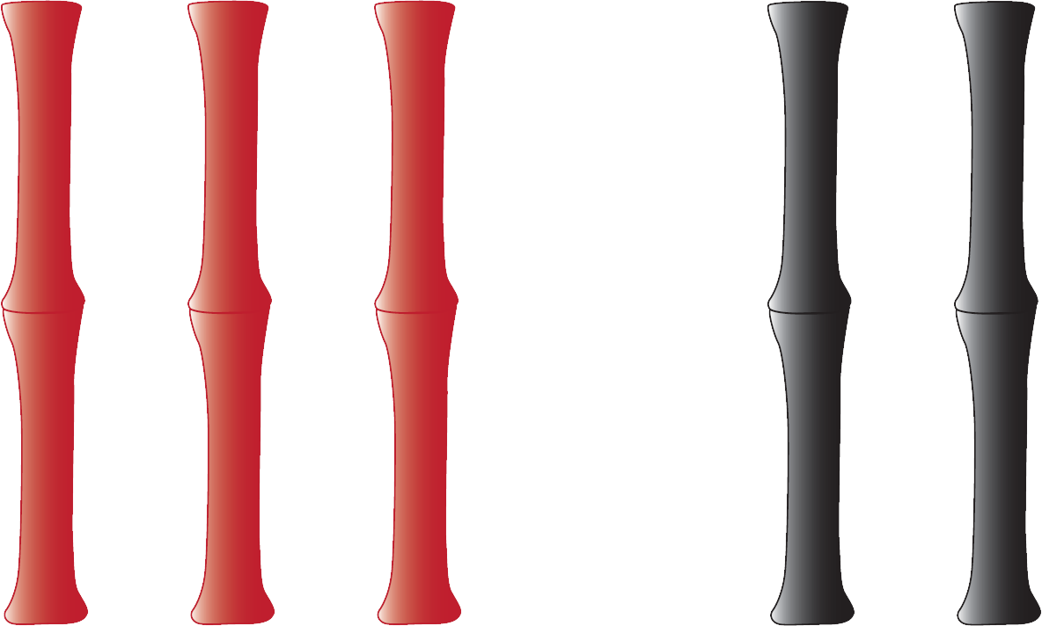
新知探究
溯 源
◆我国是历史上最早认识和使用负数的国家.
◆至迟成书于东汉早期(约 1 世纪)的我国古代数学著作《九章
算术》，在“方程”一章中提出了正数、负数的概念及其加
减运算法则.
◆如关于家畜买卖的第八题，使用“正与负”来表示“卖出与
买入”，将卖出家畜获得的钱数记为正，买入家畜付出的钱
数记为负.
◆魏晋时期的数学家刘徽在为《九章算术》作注时，用不同颜
色的算筹分别表示正数和负数，红色为正，黑色为负.
＋3
－2
我国古代用算筹来记数和计算

Slide 17
学以致用
例 1 某校组织学生去劳动实践基地采摘橘子，并称重、封装．一箱
橘子的标准质量为2.5 kg．如果用正数表示超过标准质量的克数，那么
(1)比标准质量多 65 g 和比标准质量少 30 g 各怎么表示？
(2)50 g，－27 g 各表示什么意思？
比标准质量多
具有相反意义
比标准质量少

Slide 18
学以致用
例 1 某校组织学生去劳动实践基地采摘橘子，并称重、封装．一箱
橘子的标准质量为2.5 kg．如果用正数表示超过标准质量的克数，那么
(1)比标准质量多 65 g 和比标准质量少 30 g 各怎么表示？
(2)50 g，－27 g 各表示什么意思？
比标准质量多
正数
比标准质量少
负数

Slide 19
学以致用
例 1 某校组织学生去劳动实践基地采摘橘子，并称重、封装．一箱
橘子的标准质量为2.5 kg．如果用正数表示超过标准质量的克数，那么
(1)比标准质量多 65 g 和比标准质量少 30 g 各怎么表示？
(2)50 g，－27 g 各表示什么意思？
解：(1)比标准质量多 65 g 用+65 g 表示，比标准质量少 30 g 用
－30 g 表示；

Slide 20
学以致用
例 1 某校组织学生去劳动实践基地采摘橘子，并称重、封装．一箱
橘子的标准质量为2.5 kg．如果用正数表示超过标准质量的克数，那么
(1)比标准质量多 65 g 和比标准质量少 30 g 各怎么表示？
(2)50 g，－27 g 各表示什么意思？
50 g
比标准质量多 50 g
正数
－27 g
比标准质量少 27 g
负数

Slide 21
学以致用
例 1 某校组织学生去劳动实践基地采摘橘子，并称重、封装．一箱
橘子的标准质量为2.5 kg．如果用正数表示超过标准质量的克数，那么
(1)比标准质量多 65 g 和比标准质量少 30 g 各怎么表示？
(2)50 g，－27 g 各表示什么意思？
解：(2)50 g 表示这箱橘子的质量比标准质量多50 g，－27 g 表示这
箱橘子的质量比标准质量少 27 g．

Slide 22
课堂练习
1. 指出下面各数中的正数、负数：
，－1，2.5， ，0，－3.14，120， .
正数：
，
2.5，
，
120.
大于 0 的数
负数：
－1，
－3.14，
.
正数前加上“－”

Slide 23
课堂练习
2. 如果 80 m 表示向右走 80 m，那么_________表示向左走 60 m.
解析：由于向右走和向左走具有相反意义，如果 80 m 表示向右走
80 m，那么向左走用负数表示，即用－60 m 表示向左走 60 m.
－60 m

Slide 24
课堂小结
回顾本节课所学内容，请回答以下问题：
(1)本节课你有哪些收获？
(2)你能谈一谈引入负数的好处吗？

Slide 25
课堂小结
1. 负数的引入
由于在实际的生产和生活中经常需要表示含有“零上” 和“零下”，“盈利”和
“亏损”，“增长”和“减少”等具有相反意义的量，所以引入了负数，使数的范围
再一次扩大了.
2. 正数和负数的概念
像 3，50，7.8% 这样大于 0 的数叫作正数.
像－3，－10，－0.7% 这样在正数前加上符号“－”(读作“负”)的数叫作负数.
符号：“+”，“－” .
3. 负数的意义
用正数和负数表示具有相反意义的量.
学习负数扩展了对数的认识和理解.

Slide 26
课后任务
教科书第 5 页，习题 1.1 第 1，2，3，4 题．

Slide 27

路虽远 行者将至
事虽难 做者必成

